Slide 1
Notes:
Mary Long / Shutterstock.com

Slide 2
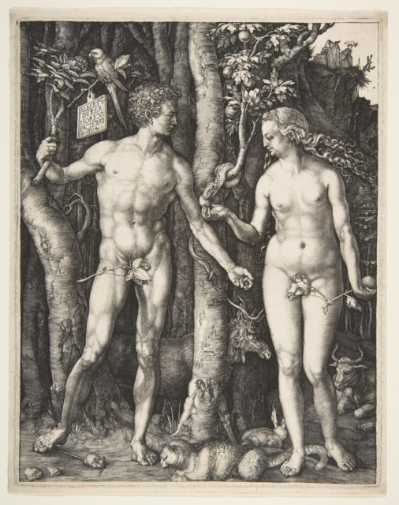
L’être humain : hommes et femmes
Des nombreuses identités qui nous définissent (nationalité, couleur de peau, statut social, etc.), notre appartenance à un sexe semble la plus profondément ancrée en nous.
Les hommes et les femmes sont-ils et -elles fondamentalement différents ?
Si oui, comment expliquer ces différences ?
Quelle est la portée théorique et pratique de ces réflexions, principalement celles proposées par la perspective féministe ?
Notes:
*Les réflexions actuelles sur la fluidité des genres et la remise en question de leur binarité, soit le fait de concevoir uniquement deux sexes et deux genres, nous invitent à nuancer notre manière de parler « des femmes » et « des hommes ». Pour simplifier la présentation, nous conservons ces concepts, même s’il est préférable selon ce point de vue de parler « des personnes désignées femmes à la naissance » et « des personnes désignées hommes à la naissance ». De plus, lorsque nous parlons des « femmes » nous faisons référence à une catégorie sociologique générale et ainsi, certaines femmes singulières ne sont pas nécessairement concernées.
Image tirée de https://picryl.com/media/adam-and-eve-3c559c

Slide 3
Aux origines : Le patriarcat
DANS LES DISCOURS ET DANS LA RÉALITÉ

Slide 4
Patriarcat
Système social qui accorde plus de pouvoir et de privilèges aux hommes.
Dans les discours : l’idée d’une supériorité masculine a marqué notre tradition philosophique, elle influence les normes sociales et culturelles.
Dans la réalité : les sciences sociales mesurent objectivement les inégalités que subissent les femmes.

Slide 5
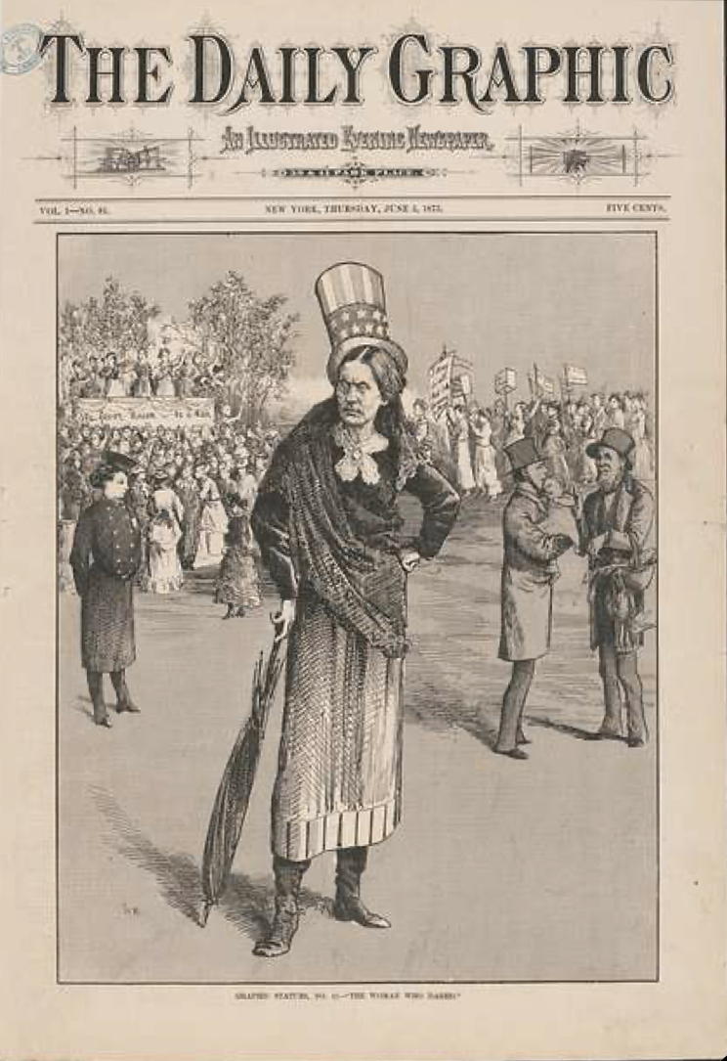
L’idée d’une supériorité masculine
Croyance que les hommes sont supérieurs aux femmes : dans la culture populaire, mais aussi dans les savoirs scientifiques et philosophiques.
Les conceptions sexistes des philosophes de notre tradition sont à l’origine d’idées encore véhiculées de nos jours, comme l’association des femmes aux passions et des hommes à la raison.
Ces croyances engendrent une violence symbolique pour les femmes.
Notes:
Image tirée de https://picryl.com/media/graphic-statues-no-17-the-woman-who-dared-th-w

Slide 6
Inégalités réelles
La question à savoir si les femmes vivent des inégalités sexistes n’est pas philosophique : différentes sciences sociales étudient objectivement ces inégalités.
Inégalités économiques (inégalité de revenu, inégalité dans l’accès à la propriété et aux ressources).
Inégalité du temps de travail de soin (travail invisible) et division sexuelle du travail.
Les inégalités politiques (sous-représentation des femmes dans les postes de pouvoir en politique et dans les entreprises, traitement différencié selon le sexe des personnalités politiques).
Les inégalités quant à la sécurité physique et au droit de disposer de son corps.
Culture du viol, violence conjugale, injustice intime (accès à l’épanouissement et à la jouissance sexuelle).

Slide 7
Autres inégalités réelles
Marchandisation des femmes (p. ex., le mariage forcé) et traite des femmes (p. ex., prostitution forcée).
Viol des femmes comme arme de guerre.
Infanticide contre les bébés filles (p. ex., en Inde et en Chine).
Mutilations sexuelles (p. ex., l’excision).
Objectivation des femmes (p. ex., réduire les femmes à leur apparence physique, pression des normes sociales de « beauté »).
Hypersexualisation des femmes et des jeunes filles.
Culture qui valorise le masculin (p. ex., sport, films).
Langue sexiste (p. ex., règle de grammaire selon laquelle le masculin domine);
Prostitution et pornographie au service des désirs des hommes.

Slide 8
Exemples de discours féministes
Les études de genre
L’épistémologie féministe
Notes:
Image tirée de https://www.publicdomainpictures.net/en/view-image.php?image=76001&picture=we-can-do-it-poster

Slide 9
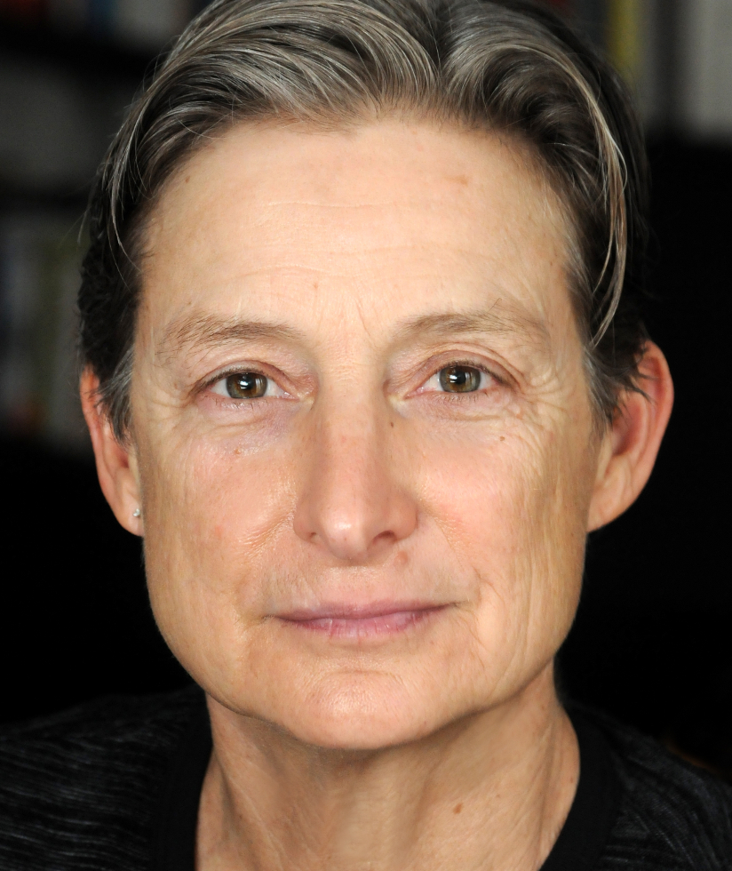
Le discours féministe
En réaction au discours sur la supériorité masculine, le discours féministe défend l’idée que les hommes et les femmes sont fondamentalement égaux. Les études féministes vont de pair avec les luttes féministes pour comprendre les inégalités réelles subies par les femmes, et permettent la mobilisation pour y mettre fin.
Deux champs de réflexions
Études de genre
Épistémologie féministe
Notes:
Image tirée de https://fr.wikipedia.org/wiki/Judith_Butler#/media/Fichier:JudithButler2013.jpg

Slide 10
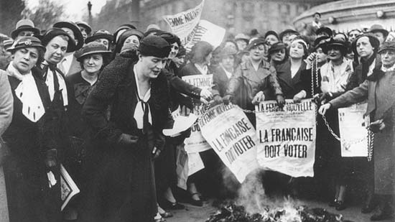
Études de genre
Constat : le genre est un construit social.
Genre = outil conceptuel scientifique (anthropologie, psychologie, sociologie).
Utilisé par le discours féministe pour montrer le caractère culturel, donc modifiable, des inégalités sexuelles.
Notes:
Image tirée de https://en.wikipedia.org/wiki/Feminism#/media/File:Louise_Weiss.jpg

Slide 11
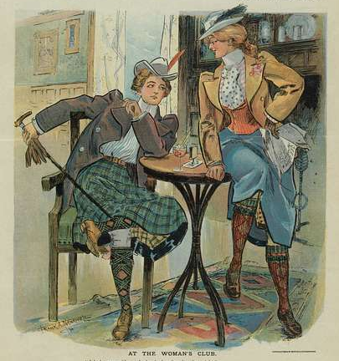
Distinction sexe/genre
Selon OMS : « Le genre se réfère à la construction sociale des rôles, des comportements, des activités et des attributs qu’une société considère comme appropriés pour les hommes et les femmes ».
Le sexe renvoie aux attributs relatifs à la physiologie, aux hormones, aux chromosomes des corps.
Notes:
Image tirée de https://picryl.com/media/at-the-womans-club-frank-a-nankivell-99

Slide 12
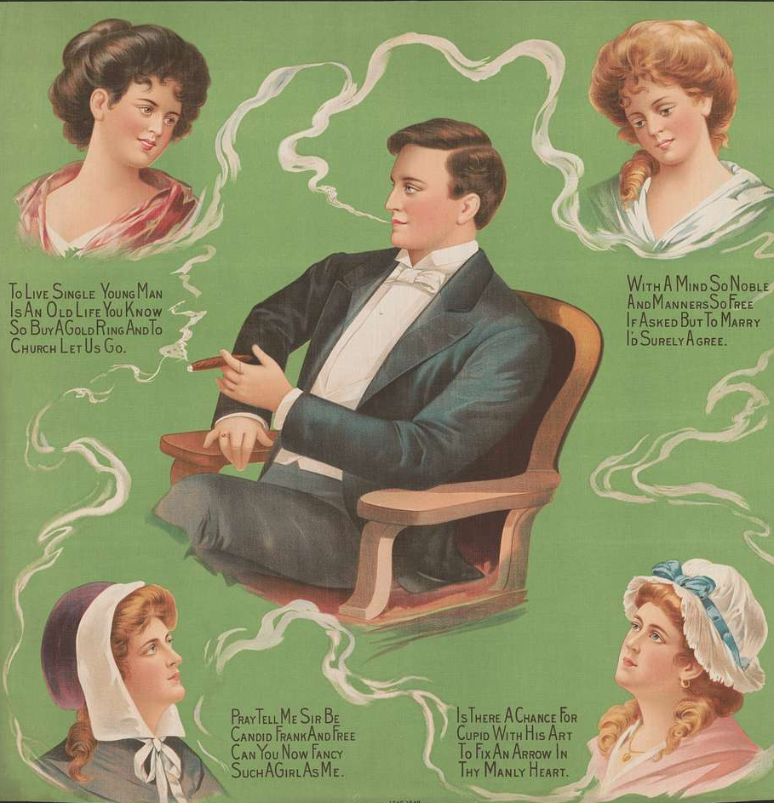
Distinction nature/culture
S’il existe des différences naturelles entre les corps des hommes et de femmes, elles ne justifient pas les caractéristiques, les rôles et les comportements associés aux sexes. Ces différences sont culturellement construites; elles ne sont pas innées.
Enjeu féministe : la masculinité est récompensée, associée à des privilèges.
Remettre en question les normes de genre permet de montrer que ces privilèges peuvent être révolus et d’atteindre une plus grande égalité. Elle permet aussi plus de liberté, pour les hommes comme pour les femmes.
Notes:
Sur la masculinité et ses privilèges
- Vidéo de 6 minutes qui suscite toujours des discussions en classe intéressantes. Quatre jeunes hommes de Montréal y témoignent de leur perception de la masculinité et de l’impact des normes de genre sur leur vie https://www.facebook.com/reglonow/videos/2163845023833370/
- Vidéo de 7 minutes du youtubeur québécois Kévin Marquis, « Journée relax dans la vie d'un privilégié masculin », https://www.youtube.com/watch?v=Tc9M8SoMM-Q. Inspiré de l’article de « 120+ exemples du privilège masculin dans la vie de tous les jours » https://dialoguesavecmonpere.wordpress.com/exemples-du-privilege-masculin/?fbclid=IwAR2tZ0IzfKmKF_hSJ4dorEbP50aj7yVuxXsJN4u5TSN34K6taZF4b5BmL5Y (On y explique d’abord ce qu’est un privilège et en quoi la « masculinité traditionnelle » est encore récompensée par de nombreux privilèges. Pour l’illustrer, l’autrice propose une liste de 121 de ces privilèges. Cette lecture permet de répondre à la question que les femmes se font souvent poser, à savoir en quoi elles sont encore affectées par le sexisme. Possible de le survoler à l’écran en classe).
Vidéo choc de 2 minutes 50 secondes sur les différentes injonctions sociales imposées aux femmes. La vidéo est en anglais, mais avec il est possible de mettre des sous-titres en français : https://girlsgirlsgirlsmag.com/?fbclid=IwAR1RGMJoYh8UG8_SqlroF1cnwVY-3foK5rZ7ptHf5ysWwqmHSb0qB29FNzU
https://information.tv5monde.com/terriennes/tu-seras-un-homme-mon-fils-une-campagne-pour-eduquer-les-garcons-contre-le-sexisme-240420?fbclid=IwAR0A4T2y7tw97d22er3IJ5nQyh__vhyjQ7PF7ChYH6F5vajxoWylBUv5LmQ
Cet article aborde la campagne de la Fondation des femmes, en France, contre la violence et le harcèlement faits aux femmes. Deux vidéos y sont présentées, qui peuvent être visionnées en classe. Une première, très courte (45 secondes), qui est une publicité pour sensibiliser les hommes à la masculinité toxique. La deuxième est un court-métrage réalisé par les élèves d’une classe de 6e du collège Mendès France, à Marcoussis, et aborde habilement le sexisme de manière générale.
La distinction sexe/genre peut aussi être l’occasion d’aborder différents enjeux relatifs aux sexes, genres, orientations sexuelles et identités sexuelles.
Cette vidéo de 4 minutes 25 secondes présente le témoignage des quatre personnes intersexuées. Même si elle est en anglais, les patricipant.e.s s’expriment clairement. https://www.youtube.com/watch?v=cAUDKEI4QKI&feature=emb_title
Témoignage d’un jeune adulte non binaire (conférence TED), vidéo de 12 minutes https://www.youtube.com/watch?v=8aM0mWvEdvo&t=71s&fbclid=IwAR1cAqdOaVb2h0dNVyvmOI551gF5wILsB_cvkXDsIY6gapUa2mTFVAF_lMA
Le sigle LGBT est devenu LGBTQQIP2SAA. Que veulent dire ces lettres ? Ce bref vidéo de 3.45 minutes se présente bien en classe pour clarifier les appellations liées à cette communauté. Par contre, je vous conseille de prendre le temps de bien distinguer les identités de genres et les orientations sexuelles, parce qu’une certaine confusion demeure parfois dans l’esprit des étudiants.es https://www.facebook.com/ajplusfrancais/videos/552666615100992
Image tirée de https://picryl.com/media/leap-year-1e3904

Slide 13
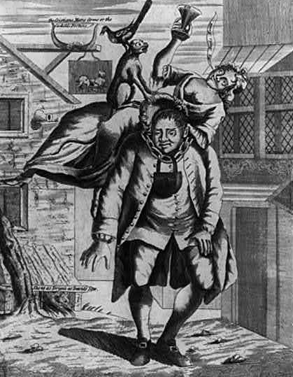
Épistémologie féministe
Épistémologie : domaine de la philosophie qui réfléchit à nos manières de connaître et de développer des savoirs.
Un des postulats de l’épistémologie féministe : les croyances sur les sexes et les genres influencent notre manière de connaître et les savoirs produits.
Notes:
Image tirée de https://picryl.com/media/a-poor-man-loaded-with-mischief-or-matrimony-drawn-by-experience-engravd-by

Slide 14
Théorie du standpoint
La théorie du « positionnement » : notre point de vue, déterminé par notre positionnement (social, « racial », de sexe, de genre) influence nos savoirs.
Pour viser une plus grande objectivité en science, et une plus grande universalité en philosophie, il faut multiplier les différents points de vue.
Donner la voix aux personnes historiquement exclues de la production et de la diffusion de savoirs et questionner les savoirs produits en contexte d’inégalité.
Notes:
Je vous recommande cette excellente vidéo de 4 minutes qui illustre bien comment lorsque des femmes investissent des lieux de savoir, alors les connaissances changent. Exemple ici dans le champ de l’anthropologie, on y apprend que si les hommes sont plus grands en moyenne que les femmes, la différence n’est pas naturelle, mais culturelle. Cette courte vidéo suscite de riches réflexions et discussion en classe https://positivr.fr/pourquoi-femmes-plus-petites-hommes/
Image tirée de https://picryl.com/media/perspective-b-566e5a

Slide 15
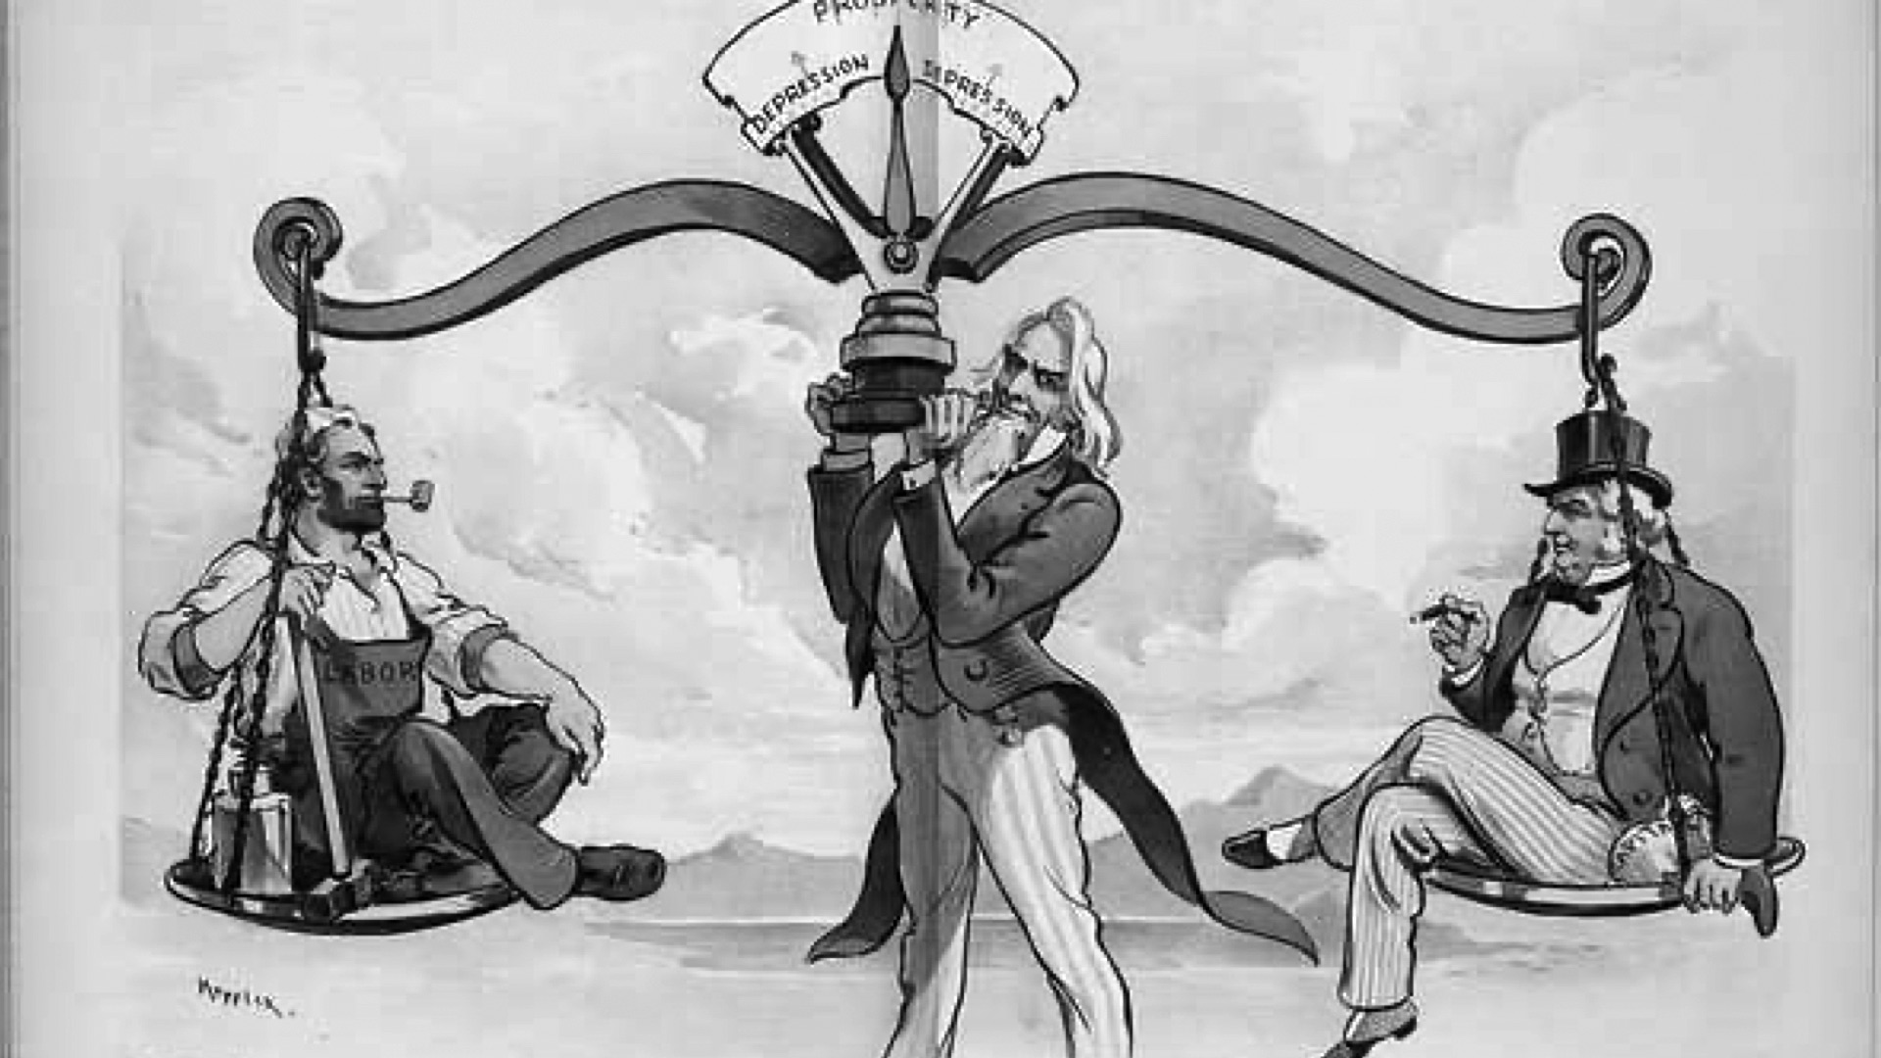
Critique de la philosophie
Les conceptions philosophiques de l’être humain de la tradition européenne prétendent que « l’être humain » est un homme, mais que celui-ci est universel, neutre et sans sexe.
L’épistémologie féministe déplore que la philosophie soit « androcentrée » : on y envisage le monde du point de vue des hommes.
La position du sujet pensant, entre autres liée à son sexe, ébranle donc ses prétentions à l’universel. D’où l’importance de multiplier les points de vue, en incluant celui des femmes, des personnes autochtones, des personnes noires, etc.
Notes:
Image tirée de https://picryl.com/media/the-best-balance-for-uncle-sam-keppler.
Nous utilisons cette image pour illustrer une représentation uniquement masculine du travail et de la lutte des classes. Le travail des femmes y est invisible.

Slide 16
Expliquer les inégalités
ESSENTIALISME NATURALISME UNE RÉPLIQUE FÉMINISTE : BEAUVOIR

Slide 17
Essentialisme, naturalisme, constructivisme
Nous avons vu qu’objectivement, les humains ont vécu et vivent encore dans une réalité qui privilégie les hommes, et que l’idée de la supériorité masculine influence nos croyances. Voyons maintenant trois pistes explicatives de ces inégalités.
L’essentialisme
Le naturalisme
La réplique féministe, associée au constructivisme social.

Slide 18
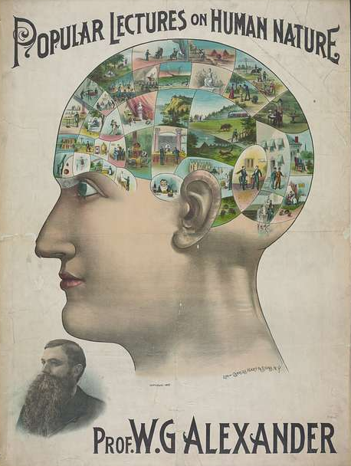
Essentialisme
L’homme et la femme ont une essence sexuelle distincte qui détermine leur identité.
Ces caractéristiques ont varié selon les époques et les cultures. Dans notre tradition on dira que :
le féminin se définit comme étant passif, doux et lié aux émotions et à la nature;
le masculin est défini comme étant actif, agressif et lié aux idées et à la culture.
Notes:
Image tirée de https://picryl.com/media/popular-lectures-on-human-nature

Slide 19
Essentialisme
Cette conception implique une notion de complémentarité, l’homme et la femme ayant été créés pour former une association harmonieuse.
Cependant, une hiérarchie en faveur du groupe des hommes est corollaire à cette différenciation (dans toutes les grandes religions et dans notre tradition philosophique).

Slide 20
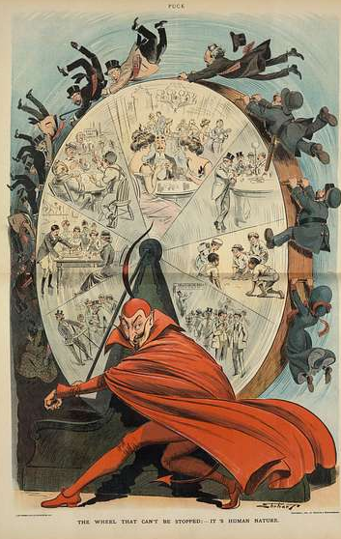
Naturalisme
Les hommes et les femmes sont fondamentalement différents parce que la nature les a ainsi créés.
Parce qu’ils et elles appartiennent à l’un des deux pôles du sexe biologique, elles et ils ont des attitudes, des comportements et des manières de penser différentes, selon les mêmes catégories mutuellement exclusives que dans l’essentialisme.
Cette conception est notamment ancrée dans la croyance que le cerveau a un sexe, donc que les hommes et les femmes pensent selon leur sexe.
Notes:
Conférence Ted de Vidal « Le cerveau a-t-il un sexe », vidéo de 12 minutes : https://www.youtube.com/watch?v=OgM4um9Vvb8.
Image tirée de https://picryl.com/media/the-wheel-that-cant-be-stopped-its-human-nature-ehrhart

Slide 21
Beauvoir contre l’essentialisme
Simone de Beauvoir affirme que les hommes ont inventé ce qu’est « une femme » par opposition aux qualités qu’ils s’attribuent en tant qu’« hommes ».
Elle déplore le mythe de « l’éternel féminin » : se décline en plusieurs archétypes (mythe de la mère, de la vierge, de la mère patrie, etc.) qui créent un idéal féminin jamais atteint par les femmes.
Elle critique non seulement le contenu de cet idéal, mais aussi le principe sous-jacent qui consiste à attribuer une essence féminine aux femmes.
Notes:
Image tirée de https://fr.wikipedia.org/wiki/Simone_de_Beauvoir#/media/Fichier:Simone_de_Beauvoir2.png

Slide 22
Beauvoir contre l’essentialisme
Il existe des différences biologiques (grossesse, allaitement, menstruation) qui contribuent à la différence homme/femme, mais ces différences biologiques sont toujours interprétées d’un point de vue partial, celui de l’homme.
L’humanité ne peut être réduite à une espèce animale : elle est caractérisée par la culture et en elle se joue davantage le sort des femmes.
« On ne naît pas femme, on le devient » : les femmes n’ont ni une essence féminine à la naissance, ni un corps qui détermine leur destin, mais plutôt, elles se construisent une identité féminine résultant d’un endoctrinement social.

Slide 23
Violences sexuelles et objectivation des femmes
UN ENJEU ACTUEL

Slide 24
Violences faites aux femmes
Phénomène social qui englobe les diverses manifestations de violence que subissent les femmes en tant que femmes.
« Violence systémique » : elle est produite par une société régie par des normes sociales, des institutions et des règles formelles et informelles qui rendent les femmes susceptibles de vivre de la violence.
Notes:
Image tirée de https://picryl.com/media/women-against-violence-against-women

Slide 25
Exemples de violences
Fœticide, infanticide et abandons sexospécifiques (il manquerait 150 millions de femmes en Asie).
Excision et autres mutilations sexuelles (touchent plus de 200 millions de femmes).
Viol comme arme de guerre (des centaines de milliers de femmes et de fillettes en sont victimes).
Mariage précoce et forcé (700 millions de jeunes femmes sont mariées de force chaque année).

Slide 26
Exemples de violences
Traite des femmes pour la prostitution (au Canada, 90 % des femmes victimes de la traite sont des Canadiennes, dont 30 à 50 % sont des femmes autochtones).
Agressions sexuelles (1/3 des femmes au Canada en sera victime au moins une fois dans sa vie). Violence conjugale (70 % des femmes ont été victimes de violences physiques et/ou sexuelles de la part d’un partenaire intime).
Meurtre conjugal (chaque jour dans le monde, 137 femmes sont tuées par un proche. Au Québec, chaque année c’est une douzaine de femmes qui sont tuées par leur conjoint ou ex-conjoint).
Notes:
Vidéo de 5 minutes à présenter en classe sur la culture du viol par le youtoubeur qui produit Et tout le monde s’en fout: https://www.youtube.com/watch?v=pPH2GEB7-X0&t=14s
Article sur la culture du viol, bien illustré par des exemples de culture populaire très connus (possible de le parcourir en classe à l’écran).
« 7 raisons pour lesquelles tant d’hommes ne comprennent pas le consentement sexuel » https://abompard.wordpress.com/2017/02/13/7-raisons-pour-lesquelles-tant-dhommes-ne-comprennent-pas-le-consentement-sexuel/

Slide 27
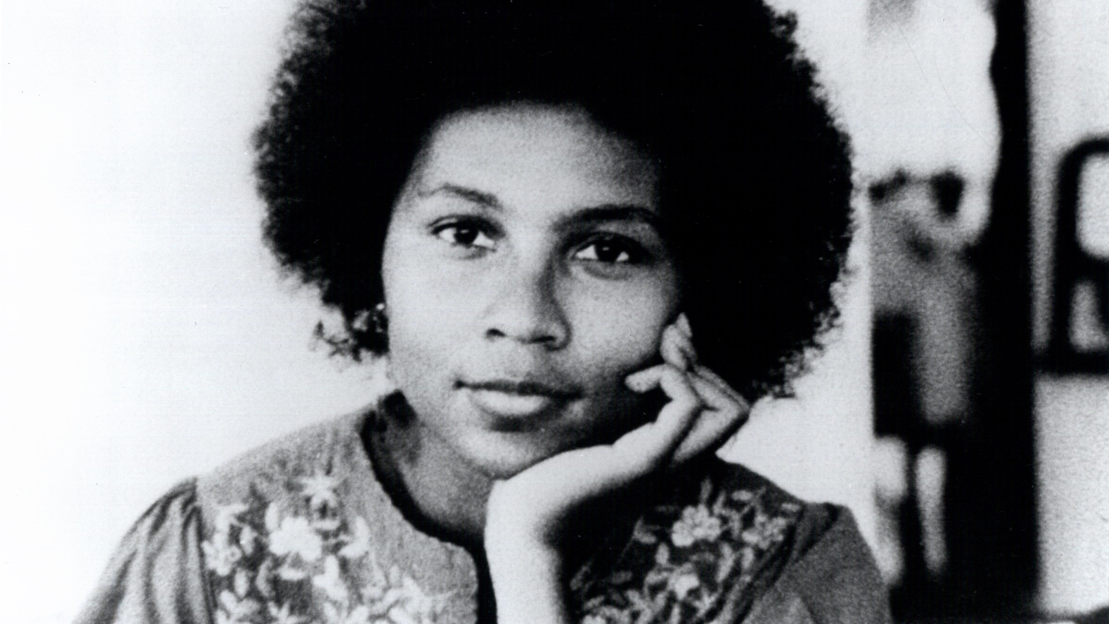
Intersectionnalité
Approche qui consiste à intégrer dans notre compréhension du monde les différentes oppressions qui interagissent entre elles. On qualifie ces discriminations de systémiques, puisqu’elles sont inscrites dans l’organisation sociale.
Par exemple, une femme autochtone au Canada subira de la violence en tant que femme et aussi en tant qu’autochtone, puisque les autochtones sont victimes de racisme.
Notes:
Détail, couverture de l'ouvrage Feminist Theory : From Margin to Center (1984), par bell hooks.

Slide 28
Différentes violences
Certaines personnes subissent des violences spécifiques selon les normes de genre, soit les personnes de la communauté LGBTQ2S+.
Est à risque de violence toute personne qui s’éloigne des normes selon lesquelles une personne devrait exprimer le genre qui correspond au sexe qu’on lui a désigné et qu’elle devrait être sexuellement attirée par une personne désignée de sexe « opposé ».
De nombreuses féministes élargissent leur perspective sur la violence faite aux femmes pour y inclure toutes sortes d’injustices qui affectent négativement les femmes.
Par exemple, les inégalités économiques, le fait que les femmes soient surreprésentées parmi les plus pauvres, peuvent être considérées comme une forme de violence.

Slide 29
Objectivation des femmes
L’objectivation des femmes, soit le fait de les considérer comme des objets au service des hommes, serait l’une des causes des violences faites aux femmes.
Un discours qui a traversé les siècles a réduit les femmes à être ce que les hommes souhaitent qu’elles soient, à être au service des désirs, entre autres sexuels, des hommes.
Notes:
Image tirée de https://picryl.com/media/this-is-the-man-who-tells-his-wife-that-womans-place-is-in-the-home-we-hill

Slide 30
Objectivation des femmes
Elles ont été réduites à leur corps, notamment à leur capacité reproductive, et à ce qu’elles projettent comme image, étant pensées de l’extérieur à partir du point de vue des hommes.
Si les femmes sont susceptibles de vivre de la violence en tant que femmes, c’est parce qu’elles sont moins estimées que les hommes et que ceux-ci croient avoir le droit de prendre pouvoir sur elles.

Slide 31
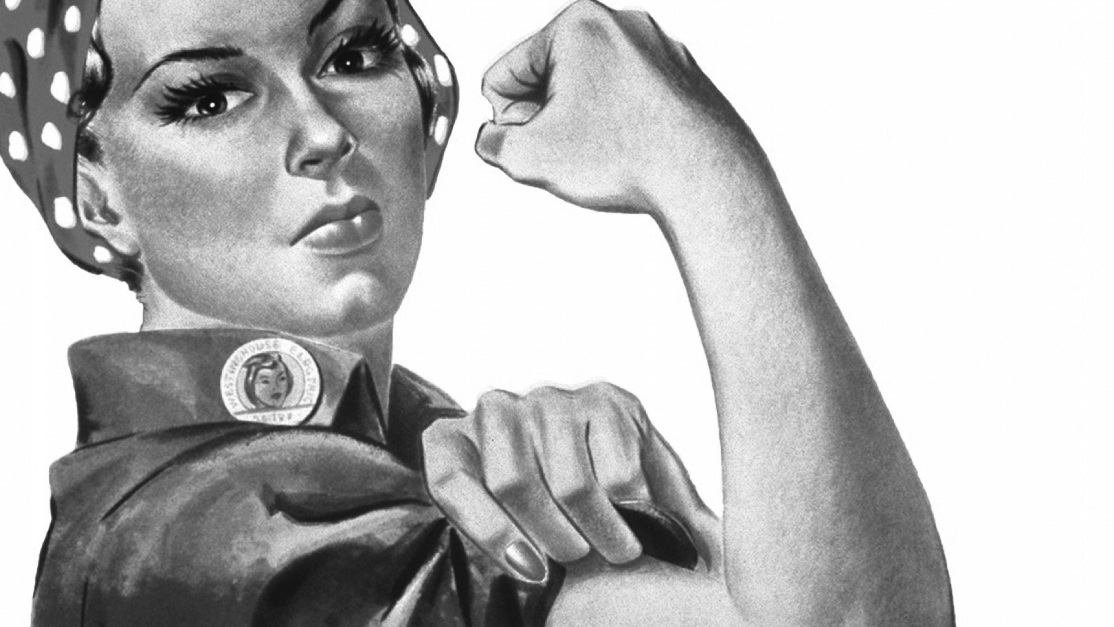
Conclusion
Il apparaît maintenant plus clairement que la division des humains en deux catégories, des hommes et des femmes, a des impacts majeurs sur notre conception de l’être humain et sur la vie réelle de chaque personne.
Des conceptions sexistes justifient des inégalités qui elles-mêmes alimentent des idées sexistes, et la roue tourne.
Les idées féministes font de plus en plus leur chemin, jusque dans votre cours de philosophie. Des voix s’élèvent pour explorer de nouvelles voies.
Notes:
Image tirée de https://www.publicdomainpictures.net/en/view-image.php?image=76001&picture=we-can-do-it-poster

Slide 32
Médiagraphie
Toutes les images sont tirées du domaine public. On pourra les consulter ici :
Diapositive 1 : Mary Long / Shutterstock.com
Diapositive 2 : https://picryl.com/media/adam-and-eve-3c559c
Diapositive 5 : https://picryl.com/media/graphic-statues-no-17-the-woman-who-dared-th-w
Diapositive 8 : https://www.publicdomainpictures.net/en/view-image.php?image=76001&picture=we-can-do-it-poster
Diapositive 9 : https://fr.wikipedia.org/wiki/Judith_Butler#/media/Fichier:JudithButler2013.jpg
Diapositive 10 : https://en.wikipedia.org/wiki/Feminism#/media/File:Louise_Weiss.jpg
Diapositive 11 : https://picryl.com/media/at-the-womans-club-frank-a-nankivell-99
Diapositive 12 : https://picryl.com/media/leap-year-1e3904
Diapositive 13 : https://picryl.com/media/a-poor-man-loaded-with-mischief-or-matrimony-drawn-by-experience-engravd-by
Diapositive 14 : https://picryl.com/media/perspective-b-566e5a
Diapositive 15 : https://picryl.com/media/the-best-balance-for-uncle-sam-keppler
Diapositive 18 : https://picryl.com/media/popular-lectures-on-human-nature
Diapositive 20 : https://picryl.com/media/the-wheel-that-cant-be-stopped-its-human-nature-ehrhart
Diapositive 21 : https://fr.wikipedia.org/wiki/Simone_de_Beauvoir#/media/Fichier:Simone_de_Beauvoir2.png

Slide 33
Médiagraphie
Toutes les images sont tirées du domaine public. On pourra les consulter ici :
Diapositive 24 : https://picryl.com/media/women-against-violence-against-women
Diapositive 27 : bell hooks, Feminist Theory : From Margin to Center (1984). Routledge.
Diapositive 29 : https://picryl.com/media/this-is-the-man-who-tells-his-wife-that-womans-place-is-in-the-home-we-hill
Diapositive 31 : https://www.publicdomainpictures.net/en/view-image.php?image=76001&picture=we-can-do-it-poster

